Slide 1
Termelésmenedzsment alapjai
Toló és húzó termelésirányítás
Dr. Berényi László
Vezetéstudományi Intézet

Slide 2
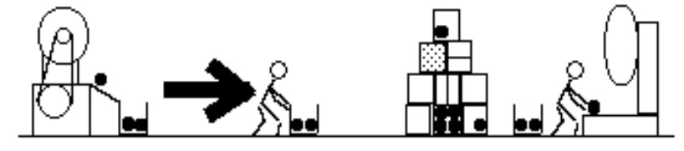
Toló (push) termelésirányítás
Push-működés: prognosztizált adatokra épít
  Értékesítési terv készül
  Értékesítési tervből alapanyag és alkatrész
Hatása a készletekre:
  Nagy átfutási idő
  Készletcsökkentés logisztikával integrált termelésütemezéssel

Slide 3

MRP
Material Requirement Plannig
Termelési vezérprogram
(Mit akarunk termelni?)
BOM (Mi kell?)
MRP
Készlet (Mi van?)
Beszerzés
Gyártás

Slide 4
MRP II.
Manufacturing Resorces Planning
Marketing
Pénzügy
Központi adatbázis
Fejlesztés, gyártás-előkészítés
Termelés

Slide 5
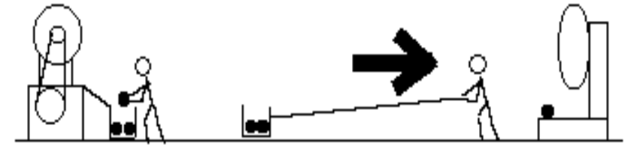
Húzó (pull) termelésirányítás
Ütemezés vevői igényeknek megfelelően
Gyors termelés-indítás
Optimalizálható átfutási idő

Slide 6
Húzó rendszer előnyei
Egyszerű: viszonylag kis ráfordítással, rövid idő alatt megvalósíthatók. Még számítógép alkalmazását sem igénylik.
Önszabályozó: a húzás révén nincs szükség külön szabályozásra.
Állandó méretek, tételnagyság: A küldő számára jelent előnyt, ha állandó tételnagyságokra van igény.
Tetszőleges, csökkenthető tételnagyság: A szállítások gyakorisága és a szállítandó tétel nagysága kapcsolatban van egymással. A kettő optimuma a megfelelő méretű szállító/tároló eszközzel beállítható.
A gyártásközi készletek ellenőrzés alatt tartható. Mivel mindig az igényeknek megfelelő a termelés, ezért nem alakulnak ki hatalmas gyártásközi készletek. Ennek fontos feltétele az összehangolt kapacitás.

Slide 7
Toyota Termelési Rendszer (TPS)
Több lábon álló keiretsu (konglomerátum)
Genchi genbutsu – személyes részvétel
Jidoka – beépített minőség
Poka-yoke – bolondbiztos működés
Veszteség feltárása és felszámolása
Heijunka - kiegyenlített termelés
Hansei – folyamatos újragondolás

Slide 8
TPS
Legjobb minőség – legalacsonyabb ár – legrövidebb átfutási idő –
legmagasabb fokú biztonság – kiváló morál
A veszteség felszámolása segítségével lerövidített gyártási folyamat révén
JIT:
Megfelelő termék, mennyiségben és időben
ütemidő-tervezés
folyamatos áramlás
húzórendszer
gyors átállás
integrált logisztika
Munkatársak és csapatmunka
Kiválsztás
Közös célok
Konszenzuson alapuló döntéshozatal
Sokoldalú képzés
Jidoka (beépített minőség) = problémák láthatóvá tétele
Automatikus leállás
Andon rendszer
Ember-gép szétválasztás
Meghibásodás-mentesség
Munkaállomásba épített minőség-ellenőrzés
Problémák megoldás gyökérokoknál (5W1H)
Folyamatos fejlesztés
Veszteség csökkentése
Genchi genbutsu
5W1H
Képesség a veszteségek felismerésére
problémamegoldás
Kiegyenlített termeléstervezés (heijunka)
Stabil és szabványosított folyamatok
Vizuális menedzsment
Toyota-módszer - filozófia

Slide 9

3M - veszteségforrások
Muda
Veszteség
(nem érték teremtése)
Muri
Túlterhelés
Mura
Egyenletlenség

Slide 10
Veszteségforrások - részletesebben
Túltermelés
Várakozás
Felesleges szállítás
Túlfeldolgozás vagy nem megfelelő feldolgozás (túl jó minőség is!)
Túl sok készlet
Felesleges mozgás
Selejt
Munkatársak kihasználatlan kreativitása

Slide 11
Just in time
Működési filozófia, ami csökkenti a készleteket, a veszteséget és költségeket, bevonja az alkalmazottakat. Célja a minőség és kiszolgálás javítása.
Legfontosabb jellemzői :
  folyamatos gyártás esetén alkalmazható,
  a szállítások kis tételekben és sűrűn valósulnak meg,
  a beszállításoknál a pontos darabszám csomagolást alkalmazzák,
  kis szériákat gyártanak,
  a folyamatközi ellenőrzést szorgalmazzák a hagyományos végellenőrzés helyett,
  segítik a beszállítót a megfelelő minőségi szint elérésében.

Slide 12
JIT megvalósításának eszközei
SMED
kanban
5S
Poka-Yoke
KAIZEN
Vizuális irányítás
TPM
…

Slide 13
Hagyományos és JIT termelés
Szempont | Hagyományos | JIT
Készlet | = érték, a folyamatos működés feltétele | = veszteségforrás, ami elrejti a problémákat
Tételnagyság | Optimalizálás eredménye | Lehetőleg minél kisebb legyen
Átállás | Szükséges, termelési tényező | Gyors, olcsó legyen
Szállító | A szállító „ellenfél”, költségtényező | A szállító partner
Minőség | Selejt elfogadott | Zéró-hiba törekvés
Karbantartás | Szükség szerint | Megelőző, TPM
Dolgozók | Termelés végrehajtói | A folyamatos tökéletesítés kulcsai

Slide 14
Just in Sequence - JIS
Autógyáraknál alkalmazott „újabb” megoldás. Lényege, hogy az alkatrész a beépítés időpontjában a szerelés helyén, minimális költséggel álljanak rendelkezésre.
Feltétel: beszállító közel legyen (és partner!)

Slide 15
JIT és JIS összevetése
Szempont | JIT | JIS
Alkatrész gyártása | Beszállító üzemi területén | Autógyár üzemi területén
Szállítás | Van | Nincs (helyben van)
Tárolás a vevőnél | Szükséges | Nem szükséges
Komplex gyártási folyamat összehangolása | Szükséges | Nem szükséges
Vállalatközi teamek alakítása | Részben szükséges | Fontos
Kommunikációs utak | Hosszabbak | Rövidebbek
Környezetvédelem | Közúti szállítás terheli a környezetet | Kevésbé jelentős
Szállítási és tárolási költségek | Nagyobbak | Kisebbek

Slide 16
Kanban
Taiichi Ohno, Toyota, 1947
kan: kártya, ban: jel
A kanban lényegében utasítás valamilyen művelet, folyamat elvégzésére!
Előnyei:
  Jelentősen csökkenti a készleteket
  Rugalmas (gyors reakció változásokra)
  Csökkenti az átfutási időt
  Megelőzi a túltermelést
  Csökkenti a hulladékot
  Egyértelművé, átláthatóvá teszi a termelést
  Felelősséget ruház a dolgozókra
  Csökkenti az adminisztrációt

Slide 17
Kanban szabályai
Standard konténerek, egységcsomagok alkalmazása
Konténer csak kártyával mozoghat
Termelés nem kezdhető meg kártya nélkül
Törekedni kell a kártyák számának csökkentésére (ezzel készletek csökkentésére)
Figyelem!
  Szabványos megoldásokat igényel a kanban
  Szigorú munkafegyelem szükséges
  Lokális optimumot ad

Slide 18
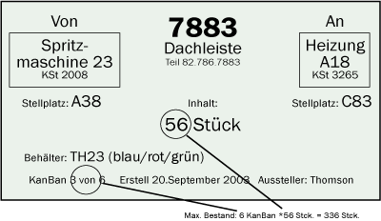
Kanban kártyák
C-kártya (szállítási, move)
P-kártya (termelési)
Beszállítói kártya

Slide 19
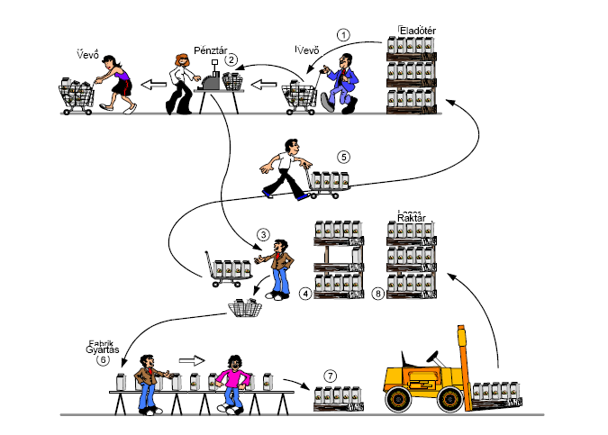
Kanban működése
Minimum-maximum készletszint1
Minimum-maximum készletszint2

Slide 20
Kanban-rendszerek
Látvány-kanban
Egykártyás kanban
Kétkártyás kanban

Slide 21
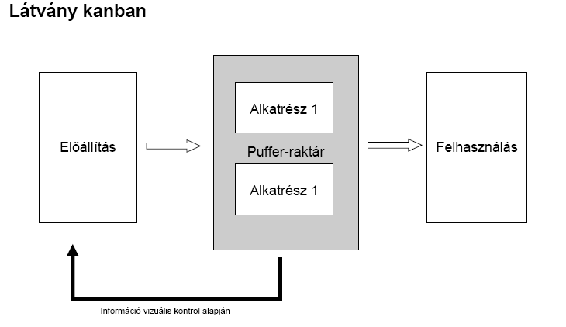
Látvány-kanban

Slide 22
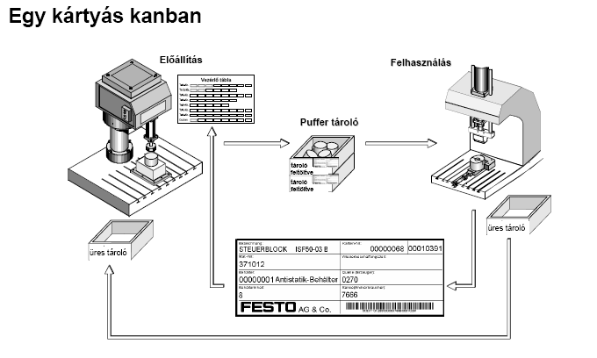
Egykártás kanban

Slide 23
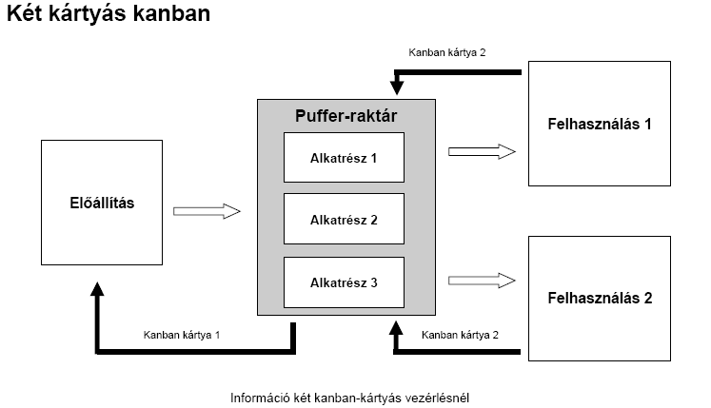
Kétkártyás kanban

Slide 24
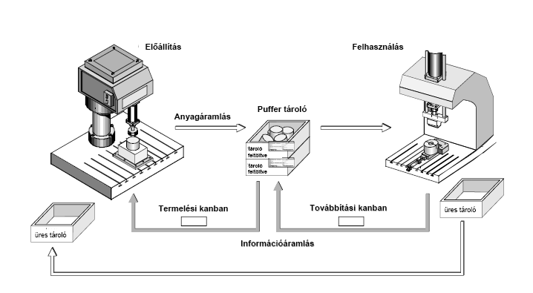
Kétkártyás kanban

Slide 25
Kanban alkalmazásának feltétele
végső termékek időben stabil és folyamatos kereslete
folyamatrendszerű gyártás
sorozatok képzésének lehetősége (tömeggyártási szint alatt)

Slide 26
Optimalizált Termelési Technológia (OPT)
Eliyaho Goldratt fejlesztése (1980-as évek)
Cél a kibocsátás növelése úgy, hogy a készletek és a költségek ne emelkedjenek.
Kapacitásokat kereslethez igazítva növeli csak!
Szűk keresztmetszeteknél:
  Csak a feltétlenül szükséges feladatokat végezzük el a munkahelyeken (ami máshol nem gazdaságos)
  Minimális legyen az állásidő (kritikus út jelenség)
  Törekedni kell a jó minőségre
  Nem végez olyan tevékenységeket, amire nincs igény

Slide 27
Termelési-logisztikai filozófiák összehasonlítása
Szempont | MRP | JIT | OPT
Termék jellege | Heterogén, sokféle | Homogén, kevés fajta | Inkább homogén, sokfajta
Gyártási rendszer | Műhelyrendszerű (job-shop) | Folyamatos (flow-shop) | Műhelyrendszerű vagy zárt ciklusú
Alapelv | Ütemezett beszerzés és gyártás nettó szükséglet alapján | Pazarlás kiküszöbölése | Szűk keresztmetszet maximális kihasználása
Készletek | Munkahelyek előtt | Minimális (i/o tárolókban) | Szűk keresztmetszetek előtt
Átfutási idő | Rögzített | Csökkentendő | Ingadozhat
Gyártási típus | Egyedi és kis-sorozat gyártás | Sorozattól tömeggyártásig | Kis és közepes sorozatgyártás
Termelésirányítás | Toló | Húzó | Vegyes
Számítógépes támogatás | Feltétlenül szükséges | Nem feltétlenül szükséges | Nagymértékben használja
Előnye | Megbízható, rugalmas | Alacsony költség, gyorsaság | Alacsony költség, megbízhatóság

